Slide 1

ВЛИЯНИЕ ВЛАЖНОСТИ ПОРИСТЫХ ГРУНТОВ НА ПРОХОЖДЕНИЕ ГОРИЗОНТАЛЬНЫХ СЕЙСМИЧЕСКИХ ВОЛН РАЗНОЙ ИНТЕНСИВНОСТИ
Федеральное государственное бюджетное учреждение науки Институт океанологии им. П.П. Ширшова Российской академии наук
Радюк Е.А. , Крылов А.А.
elena.radiuk@yandex.ru
18 – 22 мая 2026 г.
Коломна

Slide 2

Научная проблема
При проектировании особо ответственных объектов в сейсмоактивных районах в обязательном порядке производится оценка сейсмических воздействий, в том числе исследование влияния верхней части геологического разреза на колебания (сейсмическое микрорайонирование).
Оценка сейсмической опасности на шельфе или в береговых зонах, где располагаются добывающие платформы, отгрузочные терминалы, нефте- и газопроводы, требует учета пористой структуры и водонасыщенности морских грунтов.
Численное моделирование отклика пористых водонасыщенных грунтов при прохождении сейсмических волн, в особенности вертикальных компонент, является малоизученной областью.

Slide 3
Цель и задачи
Цель: выявление закономерностей сейсмического отклика пористых водонасыщенных грунтов, характерных для их залегания на дне акваторий, с помощью численного моделирования.
Задачи:
  создать слоистые грунтовые модели со связными и несвязными грунтами разной влажности;
  синтезировать ансамбли акселерограмм, соответствующих разным уровням воздействий, которые будут использоваться в качестве исходных на грунтовом основании;
  с помощью численного моделирования описать зависимость сейсмического отклика водонасыщенных грунтовых слоев от значений влажности грунта и уровня входных воздействий.

Slide 4
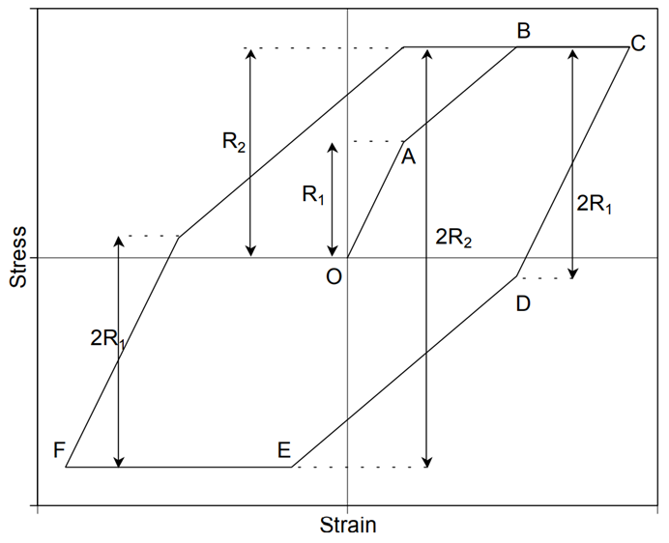
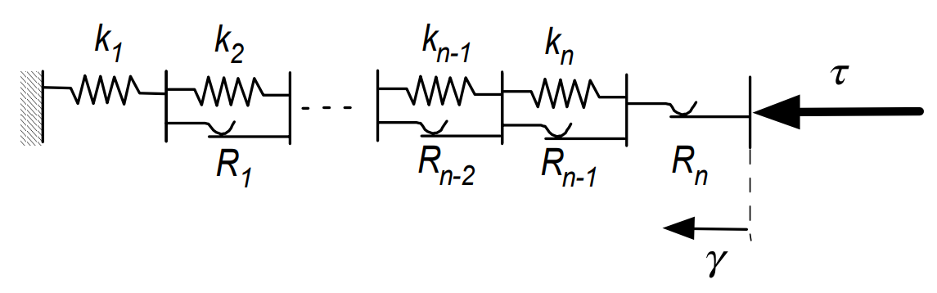
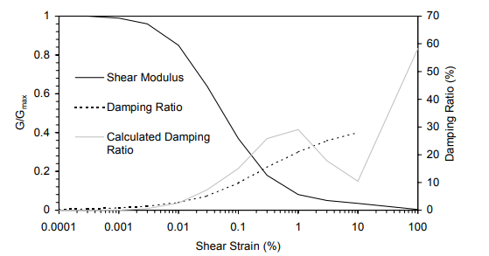
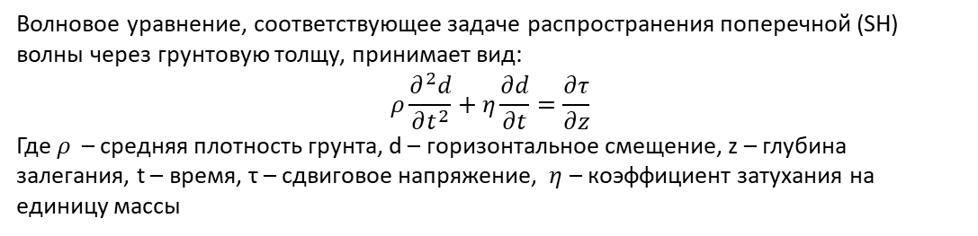
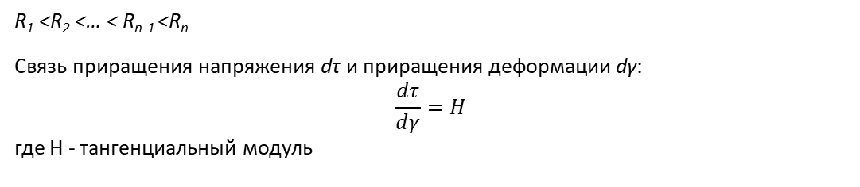
Данные и методы. Алгоритм NERA.
Модель Айвена-Мроза [Iwan, 1967] and [Mroz, 1967], нелинейной гистерезисной модели
R₁ <R₂ <… < R_{n-1} <R_{n}
Связь приращения напряжения dτ и приращения деформации dγ:
$$\frac{dτ}{dγ}=H$$
где H - тангенциальный модуль
Волновое уравнение, соответствующее задаче распространения поперечной (SH) волны через грунтовую толщу, принимает вид:
$$ρ\frac{∂^{2}d}{∂t^{2}}+η\frac{∂d}{∂t}=\frac{∂τ}{∂z}$$
Где $ρ$ – средняя плотность грунта, d – горизонтальное смещение, z – глубина залегания, t – время, τ – сдвиговое напряжение, $η$ – коэффициент затухания на единицу массы
[Bardet, Tobita …, 2001]

Slide 5
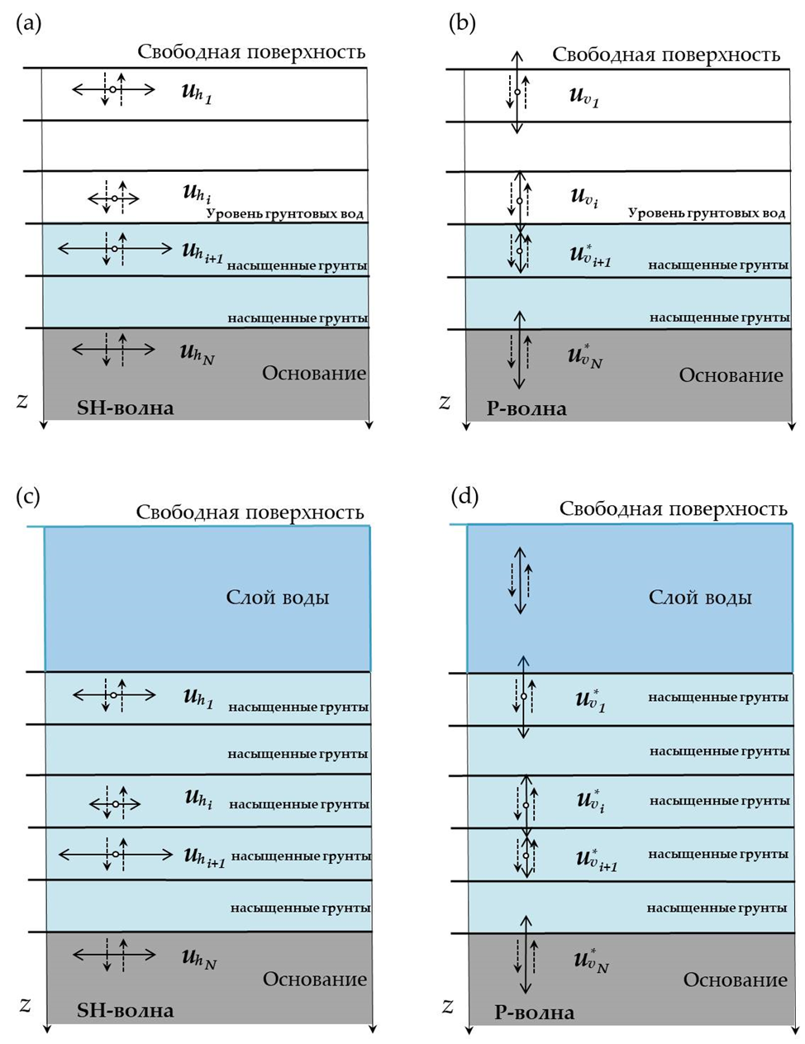
Алгоритм MatNERApor
Основан на вычислительном ядре алгоритма NERA.
Новые возможности алгоритма, относительно NERA:
возможность проводить расчеты как для P-, так и для SH-волн
встроенный модуль для расчёта параметров пористой насыщенной среды
получение кривых деградации модулей для случаев расположения грунтов выше и ниже уровня грунтовых вод
возможность запуска расчета для набора входных сейсмических сигналов, профилей грунта, кривых деградации модулей с последующим усреднением выходных спектров отклика
возможность получения теоретических спектров редукции вертикальной составляющей движений дна из-за наличия над площадкой водного слоя, моделирования этой редукции набором цифровых полосовых фильтров Баттерворта и применение их к акселерограммам
Верифицирован на записях вертикальных групп сети Kik-net.
Одномерная горизонтально-слоистая система пористых водонасыщенных грунтов и ее пространственная дискретизация в случае вертикально распространяющихся волн
[Krylov et al., 2022]

Slide 6
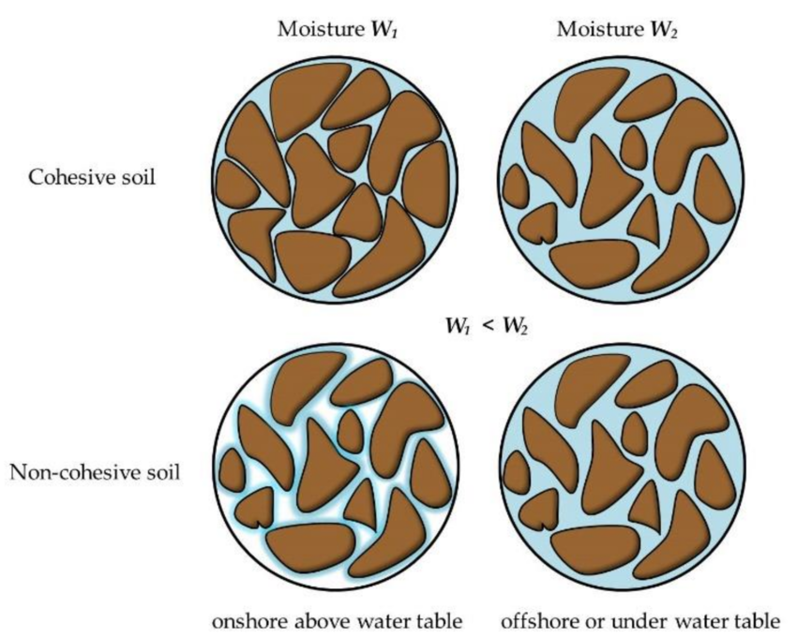
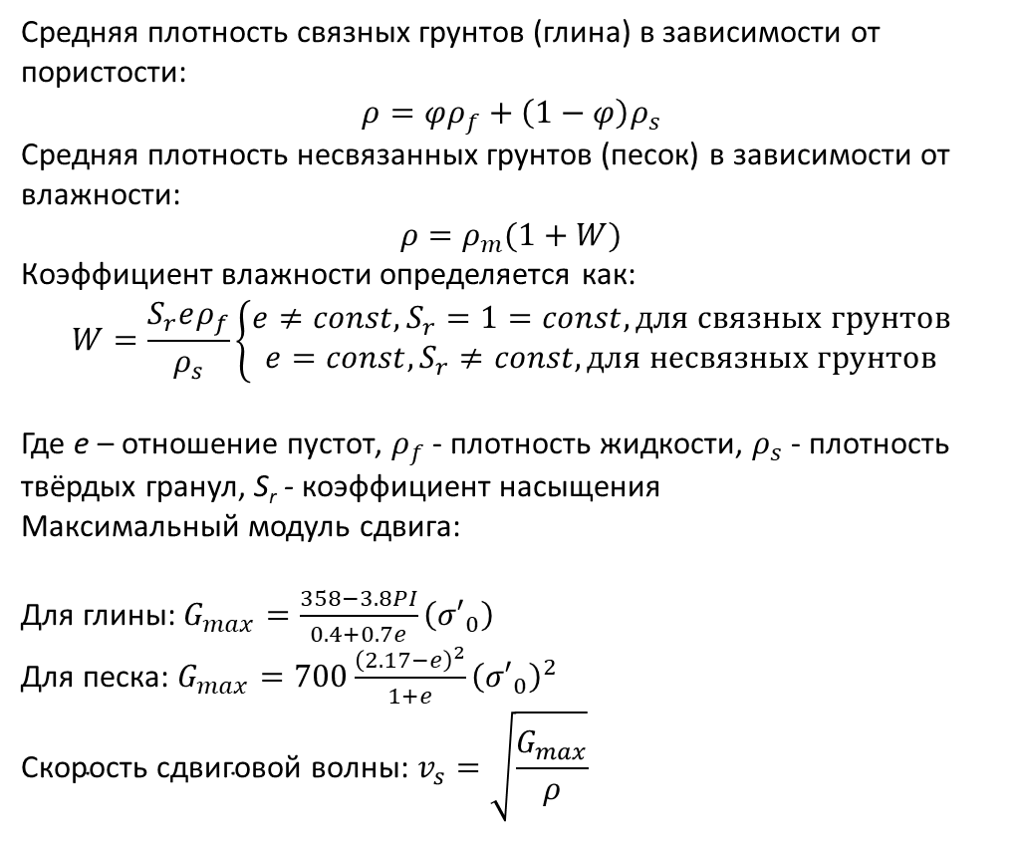
Расчет параметров поронасыщеных связных и несвязных грунтов
Средняя плотность связных грунтов (глина) в зависимости от пористости:
$$ρ=φρ_{f}+\left(1−φ\right)ρ_{s}$$
Средняя плотность несвязанных грунтов (песок) в зависимости от влажности:
$$ρ=ρ_{m}(1+W)$$
Коэффициент влажности определяется как:
$$W=\frac{S_{r}eρ_{f}}{ρ_{s}}\left\{\begin{matrix}e≠const, S_{r}=1=const, для связных грунтов \\ e=const, S_{r}≠const, для несвязных грунтов\end{matrix}\right.$$
Где e – отношение пустот, $ρ_{f}$ - плотность жидкости, $ρ_{s}$ - плотность твёрдых гранул, S_{r} - коэффициент насыщения
Максимальный модуль сдвига:
Для глины: $G_{max}=\frac{358−3.8PI}{0.4+0.7e}\left({σ′}_{0}\right)$
Для песка: $G_{max}=700\frac{{\left(2.17−e\right)}^{2}}{1+e}{\left({σ′}_{0}\right)}^{2}$
$$\text{C}\text{корость сдвиговой волны}\text{:} v_{s}=\sqrt{\frac{G_{max}}{ρ}}$$
Схематическое представление элементарного объема связного и несвязного грунта с разной влажностью
[Krylov et al., 2021]

Slide 7
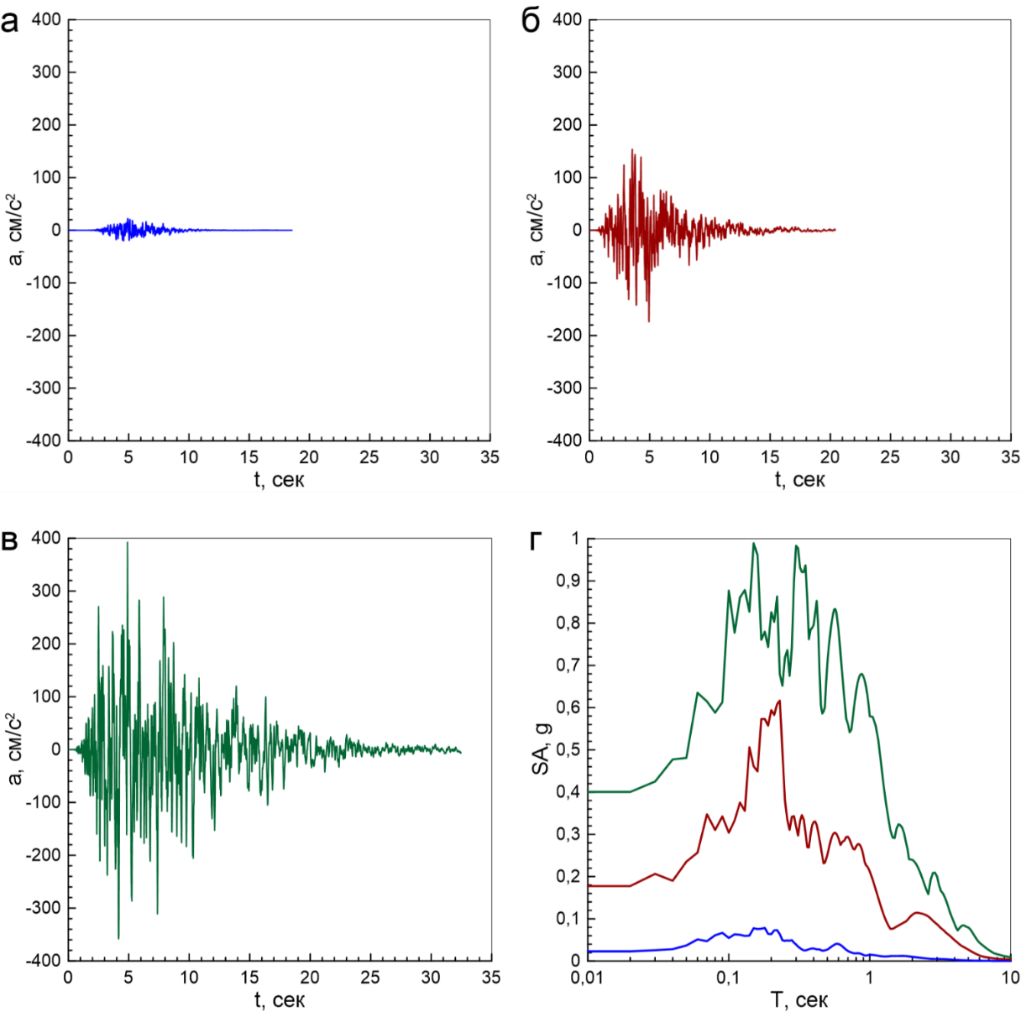
Акселерограммы входных движений
Наборы основных параметров моделируемого землетрясения:
Ms = 4,5; R = 20 км
Ms = 6; R = 10 км
Ms = 7; R = 10 км
Алгоритм генерации искусственных акселерограмм описан в работе [Sabetta, Pugliese, 1996]

Slide 8
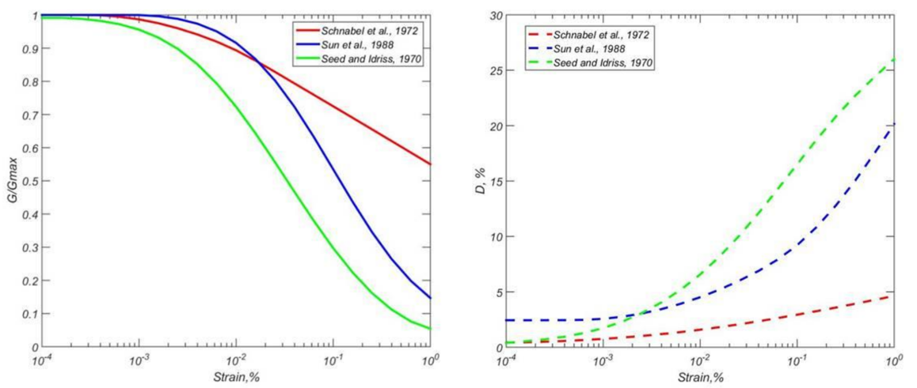
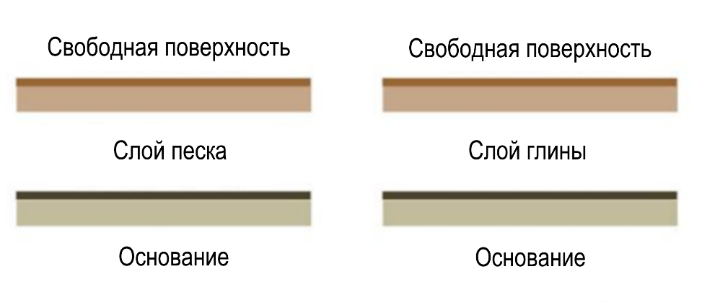
Входные данные
Параметры грунтов:
 | W, % | ρ, кг/м³ | Vs, м/с
глина | 25 | 2019 | 102
 | 50 | 1726 | 89
 | 75 | 1540 | 80
песок | 25 | 1900 | 284
 | 50 | 2280 | 260
 | 75 | 2660 | 240
флиш |  | 2600 | 1200
Мощность грунтовой толщи: H = 10 м
Кривые деградации модулей сдвига
Кривые коэффициентов затухания
Источники зависимостей деградации модулей сдвига и кривых коэффициентов затухания:
[Schnabel et al., 1973] для полупространства флиша
[Sun et al., 1988] для связных грунтов
[Seed and Idriss, 1970] для несвязных грунтов

Slide 9
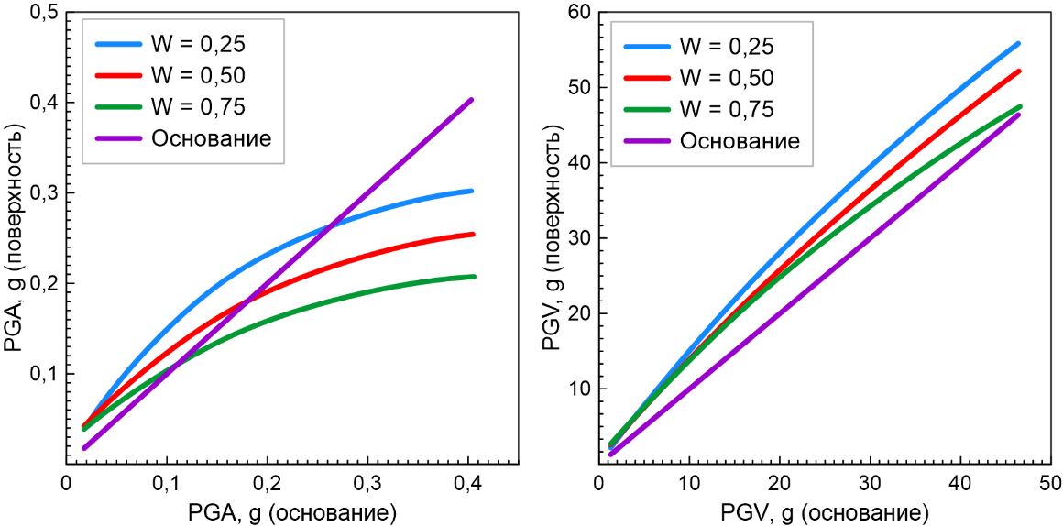
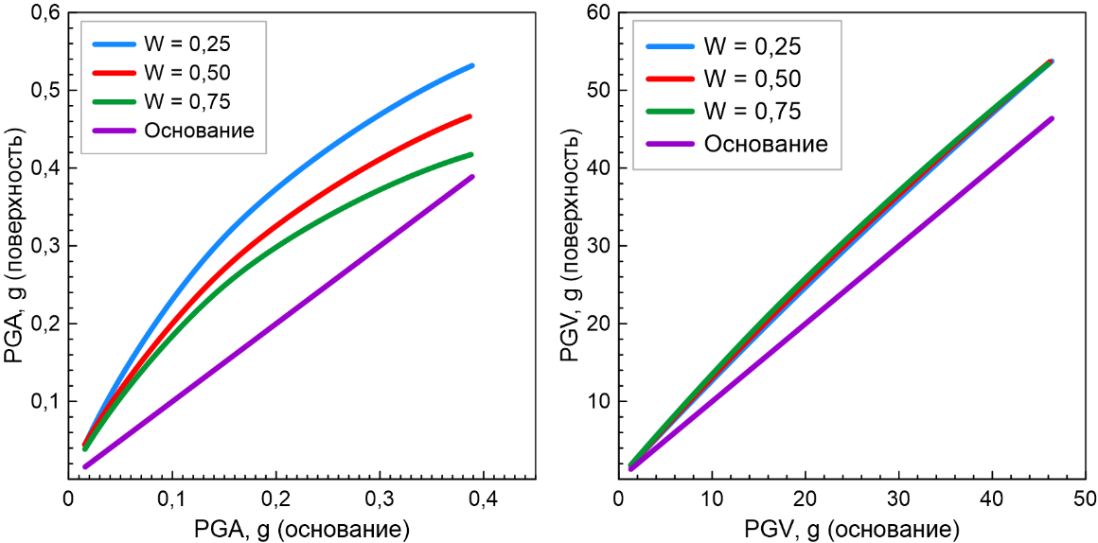
Эффект насыщения амплитуд SH-волн в верхней части грунтового разреза
Насыщение амплитуд ускорений (PGA) SH-волн в верхней части грунтового разреза происходит быстрее в случае грунтов с более высокой влажностью
Эффект насыщения амплитуд скоростей (PGV) имеет аналогичную тенденцию, но наблюдается в менее выраженной форме по сравнению с PGA
глина
песок

Slide 10
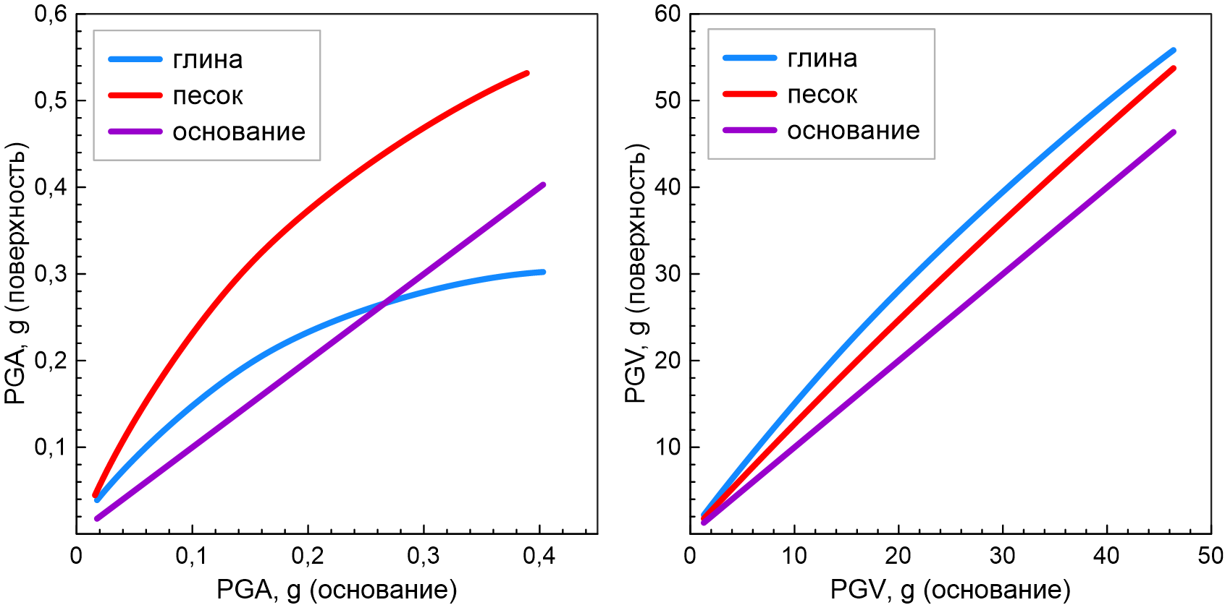
Эффект насыщения амплитуд SH-волн в верхней части грунтового разреза
При фиксированном значении влажности эффект насыщения амплитуд ускорений (PGA) наступает раньше у связных грунтов, чем у несвязных
Эффект насыщения амплитуд скоростей (PGV) имеет аналогичную тенденцию, но в случае PGV насыщение наступает медленнее, чем в случае ускорений (PGA)

Slide 11
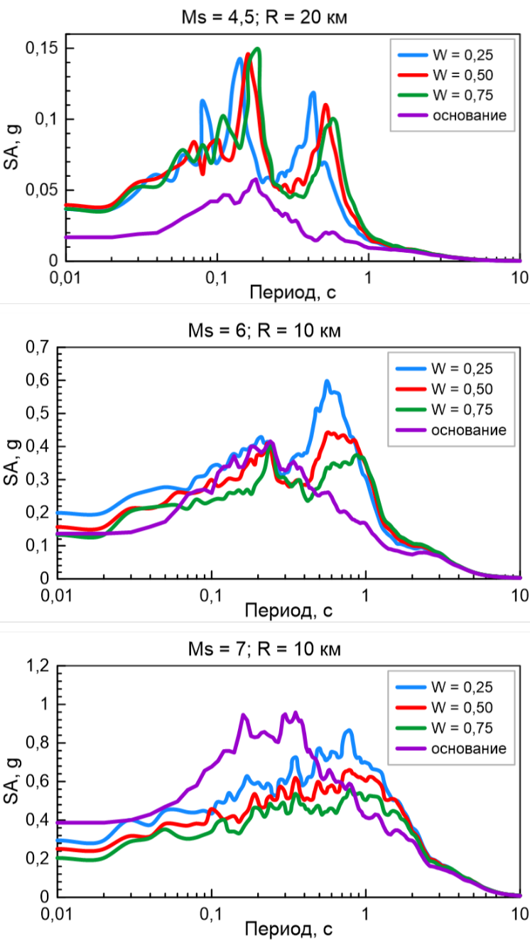
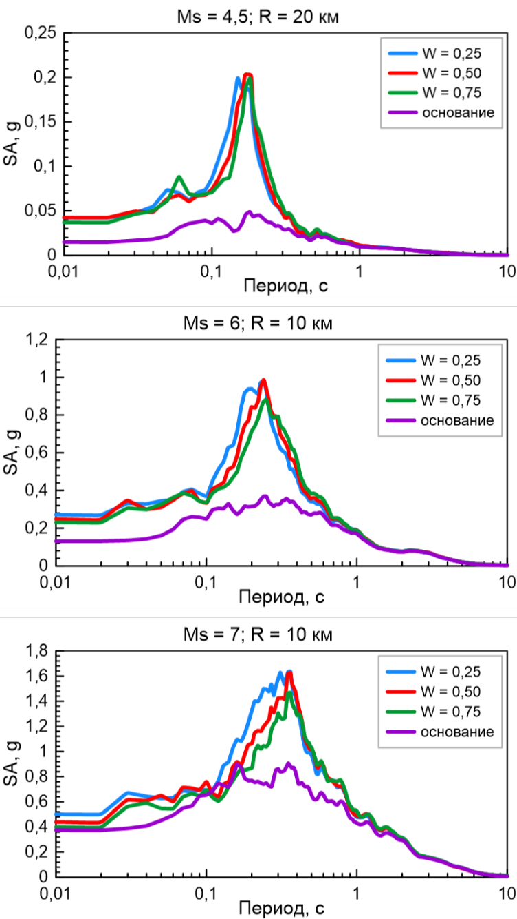
Моделирование реакции насыщенных грунтов на прохождение SH-волны в MatNERApor
(а)
(б)
Спектры ускорений для глины (а) и песка (б)
Для связных грунтов с увеличением влажности наблюдается смещение резонансной частоты спектра в сторону увеличения периодов
У несвязных грунтов отмечается аналогичная тенденция, но она менее выражена
При увеличении интенсивности входного воздействия наблюдается снижение уровней спектров относительно основания грунтового разреза

Slide 12
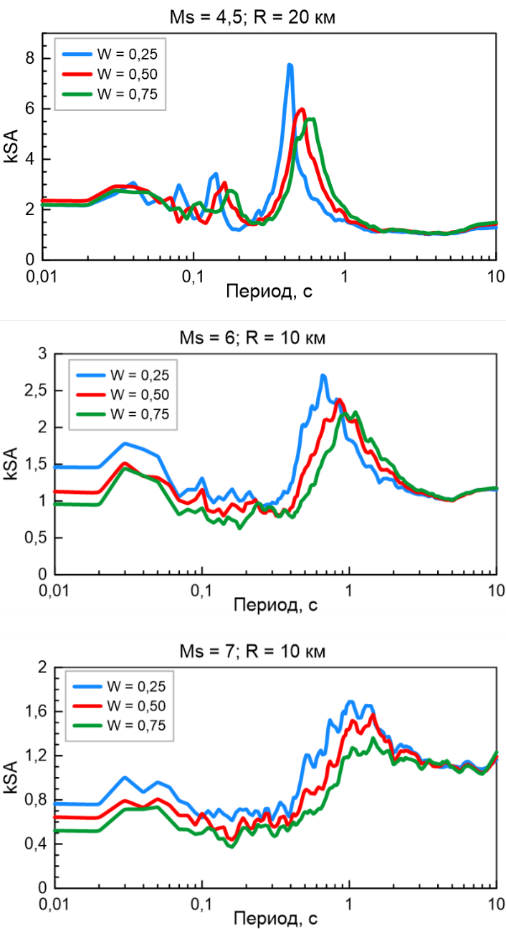
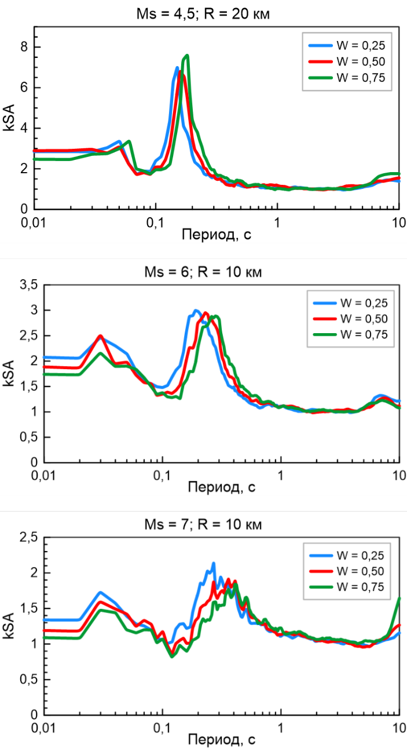
Моделирование реакции насыщенных грунтов на прохождение SH-волны в MatNERApor
(а)
(б)
Кривые усиления ускорений для
глины (а) и песка (б)
Для связных грунтов наблюдается выраженная тенденция к снижению значения коэффициентов усиления ускорения при увеличении влажности
У несвязных грунтов отмечается аналогичная тенденция, но она менее выражена

Slide 13
Выводы
В результате поставленного численного эксперимента получены следующие основные выводы:
Насыщение амплитуд SH-волн в верхней части грунтового разреза происходит быстрее в случае грунтов с более высокой влажностью.
При фиксированном значении влажности эффект насыщения амплитуд ускорений наступает раньше у связных грунтов, чем у несвязных
Для связных грунтов с увеличением влажности наблюдается смещение резонансной частоты спектра в сторону увеличения периодов. У несвязных грунтов отмечается аналогичная тенденция, но она менее выражена.
При увеличении интенсивности входного воздействия наблюдается снижение уровней спектров реакции (эффект насыщения).
Для связных грунтов наблюдается выраженная тенденция к снижению значения коэффициентов усиления ускорения при увеличении влажности. У несвязных грунтов отмечается аналогичная тенденция, но она менее выражена

Slide 14
СПАСИБО ЗА ВНИМАНИЕ

